Slide 1
项
目汇报
变长时序波形事件定位与分类技术研究
李成扬
PROJECT REPORT

Slide 2
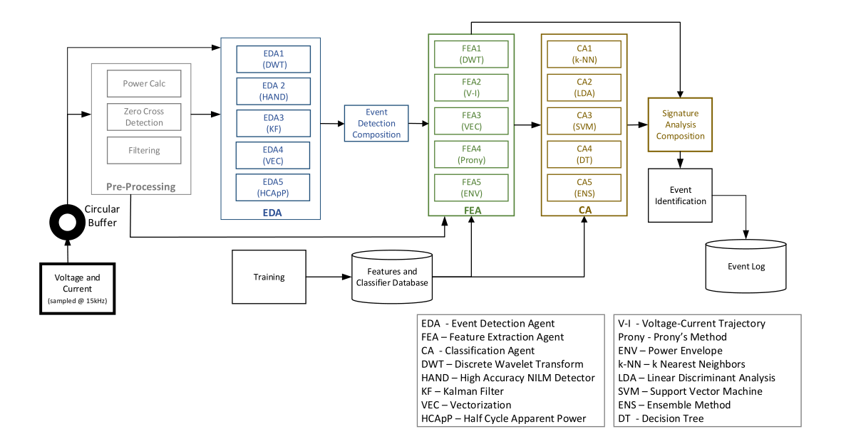
一种用于事件检测和负荷分类的多代理NILM体系结构
A. Lazzaretti et al. "A multi-agent NILM architecture for event detection and load classification" Energies vol. 13 no. 17 pp. 1-37 Jan. 2020.
代理：事件检测、特征提取和分类各阶段中使用的方法
分类整合
检测整合
预处理
事件检测
特征提取
事件分类
总线数据
预处理：功率计算、过零检测、高斯滤波
事件检测：离散小波变换、高精度检测器、卡尔曼滤波器、向量检测器、半周期视在功率
特征提取：离散小波变换能级、电压电流轨迹、向量化状态信息、 Prony方法、功率包络法
事件分类：K近邻、线性判别分析、支持向量机、 决策树、集成学习
Notes:
预处理：
1. 计算功率：计算有功功率和无功功率
2. 过零检测：检测开始样本和结束样本（如果总线电压一直是0的话就没必要进行处理）
3. 高斯滤波：衰减噪声，提高精度
事件检测：

Slide 3
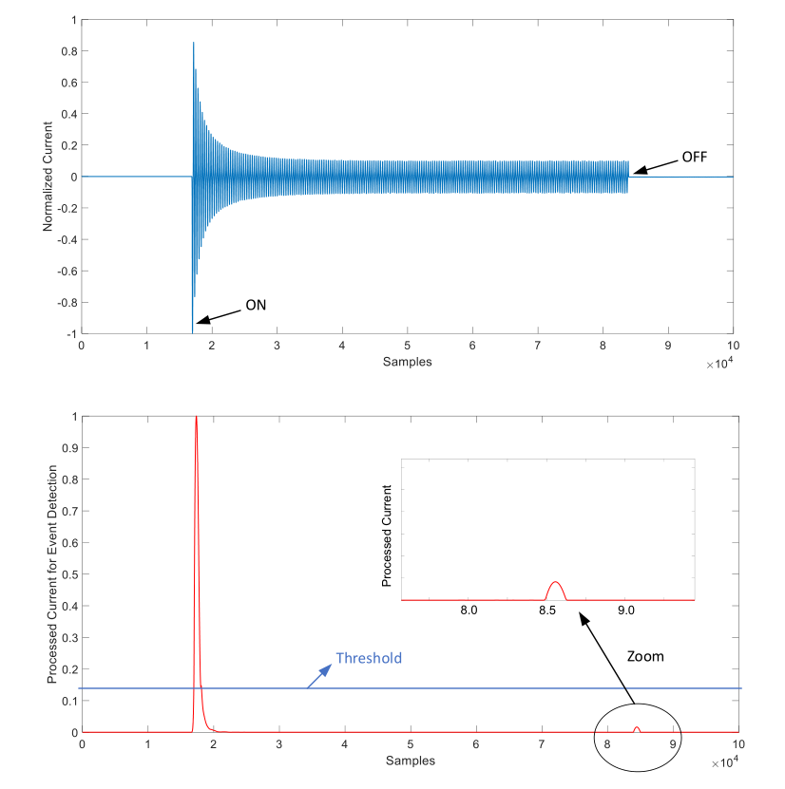
事件检测
小波变换
小波分析具有多分辨分析的特点，
在时频两域都具有表征信号局部特征的能力，
适合于探测正常信号中夹带的瞬变反常信号并分析其成分。
固定阈值：不同事件的最佳阈值是不同的
自适应阈值：根据窗口内振幅大小和一定的规则自适应的选择振幅

Slide 4
事件检测
卡尔曼滤波
卡尔曼滤波器是状态和模型参数的最优递归估计，随机滤波器交替预测和校正。
卡尔曼滤波器估计组成信号的多个谐波的幅度和相位角等参数，并用这些估计的参数重建信号。
事件发生时，瞬态的高频成分使得真实信号与估计信号存在差异，差异大于阈值则认为事件发生了。
高精度NILM检测器
使用滑动窗口跟踪信号中的标准差，
对比相邻窗口的标准差变化和自适应阈值将信号划分为稳态和瞬态，
输出每个检测到的事件的开始位置和结束位置。

Slide 5
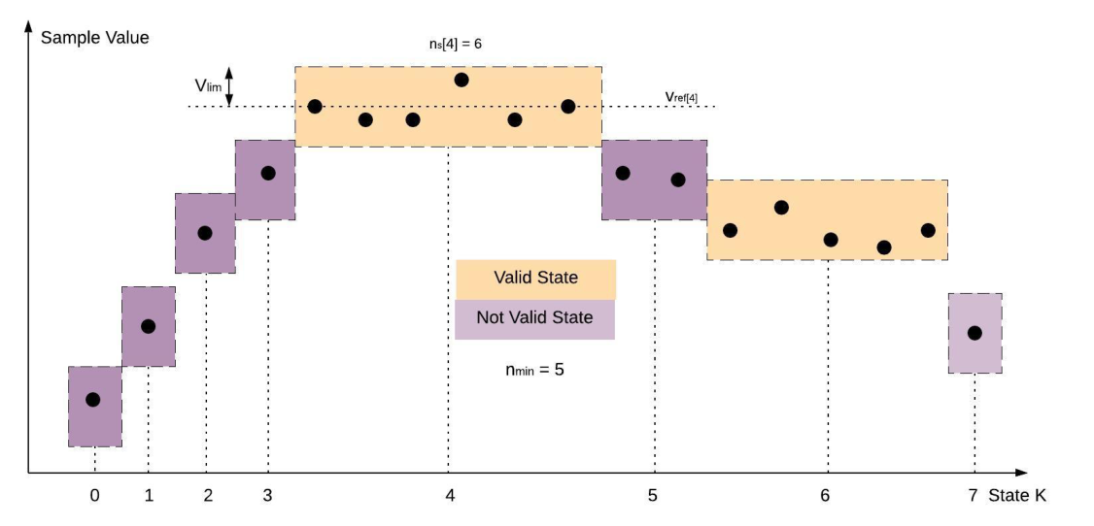
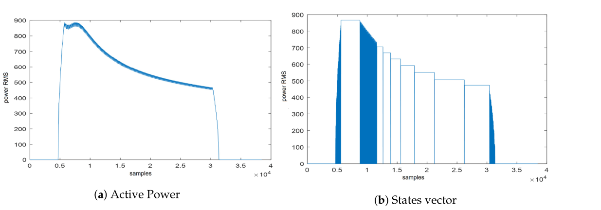
事件检测
向量化
将信号划分为无效状态和有效状态，无效状态是值得关注的部分(信号突变)
Vlim：同一状态的样本点的差异阈值，用于判断连续的样本点是否属于同一状态
Vmin：有效状态阈值，如果一个状态的样本点数量大于该值则该状态为有效状态

Slide 6
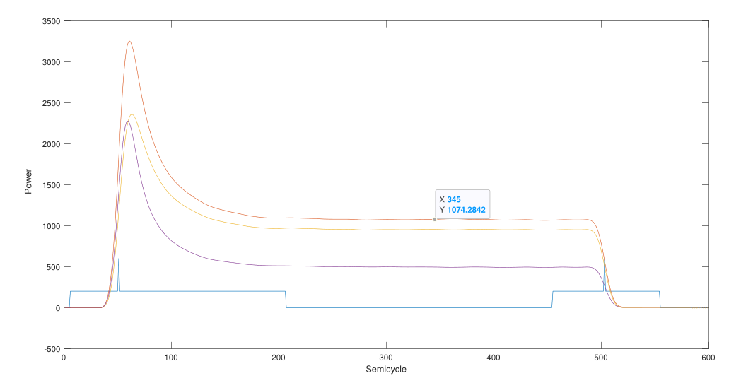
事件检测
半周期视在功率
将视在功率波形分成不同长度的“稳定”和“瞬态”部分。
视在功率
有功功率
无功功率
瞬态事件
瞬态周期

Slide 7
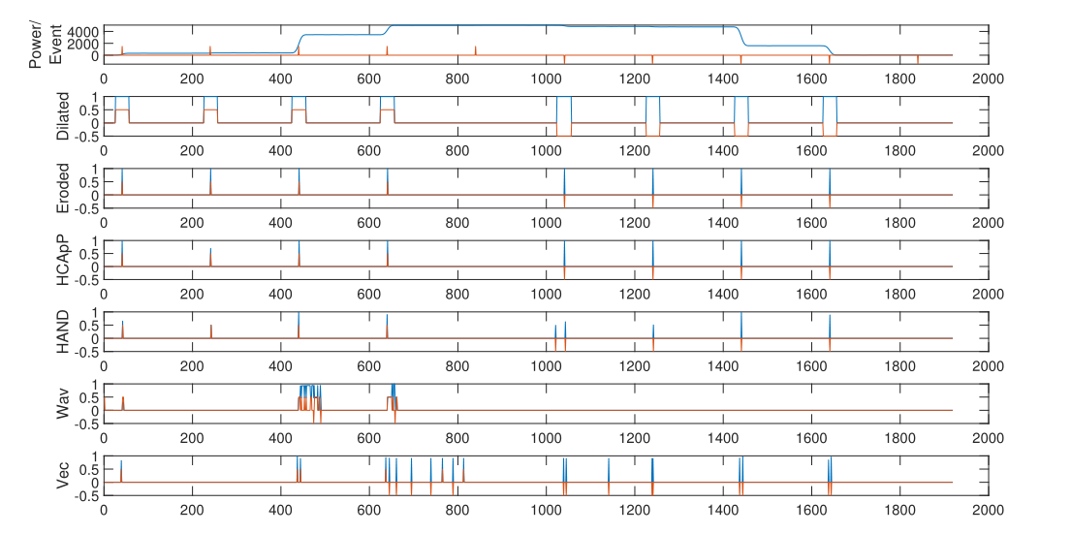
事件检测
检测整合
整合多个事件检测方法的结果，使得最终结果更加准确
加权组合：每个检测器输出一个置信度权值，通过加权和生成最终的检测结果
膨胀和侵蚀：不同检测器对同一事件的定位可能存在差异，通过膨胀和侵蚀算法可以得到清晰的结果

Slide 8
特征提取 & 事件分类
特征提取
论文中介绍了一系列效果不错的信号特征，不过我们主要还是基于深度学习来自动提取特征。
事件分类
论文中介绍了一系列常用的机器学习中的分类算法，并通过加权求和的方式确定最终类别。
基于深度学习模型自动提取的特征一般只是一个特征向量，通过一个全连接层就能很好地完成分类工作。

Slide 9
谢
谢
变长时序波形事件定位与分类技术研究
李成扬
THANKS FOR LISTEN

